Slide 1
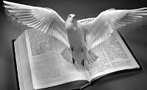
Проект подготовила ученица МОУ «СОШ №4»
5 «А» класса
Якубовская Диана
Крылатые выражения
в речи современных школьников

Slide 2
Актуальность темы
Каждый житель России должен научиться великому русскому языку. Безграничная любовь к родному языку, страстное желание сохранить и приумножить его богатства звучат у Ивана Сергеевича Тургенева: «Берегите наш язык, наш прекрасный русский язык, этот клад, это достояние, переданное нам». Речь современных школьников бедна устойчивыми сочетаниями слов, дети не понимают подчас значения некоторых оборотов, встречающихся в текстах для чтения. На уместность введения в речь школьника крылатых выражений указывали в свое время русский педагог Константин Дмитриевич Ушинский, русский писатель Лев Николаевич Толстой. Данная работа рассматривает вопрос о будущем русского языка с точки зрения использования крылатых выражений.

Slide 3
Цель работы
Сформировать представление о термине “Крылатые выражения”
Исследовать знания учащихся о крылатых выражениях
Выяснить, употребляют ли ребята их в повседневной речи

Slide 4
Задачи
1.Объяснить значение, ознакомиться с происхождением некоторых крылатых выражений.
2.Показать неразрывную связь языка с историей.
3.Провести анкетирование учащихся.
4.Проанализировать итоги, сделать выводы.

Slide 5
Теоретическая часть
Крылатые выражения и их происхождение

Slide 6
Что такое крылатые выражения?
Крылатые выражения — устойчивый фразеологизм образного или афористического характера, вошедший в лексику из исторических либо литературных источников и получивший широкое распространение благодаря своей выразительности. Другими словами, крылатые выражения — краткие цитаты, меткие фразы и афоризмы.

Slide 7
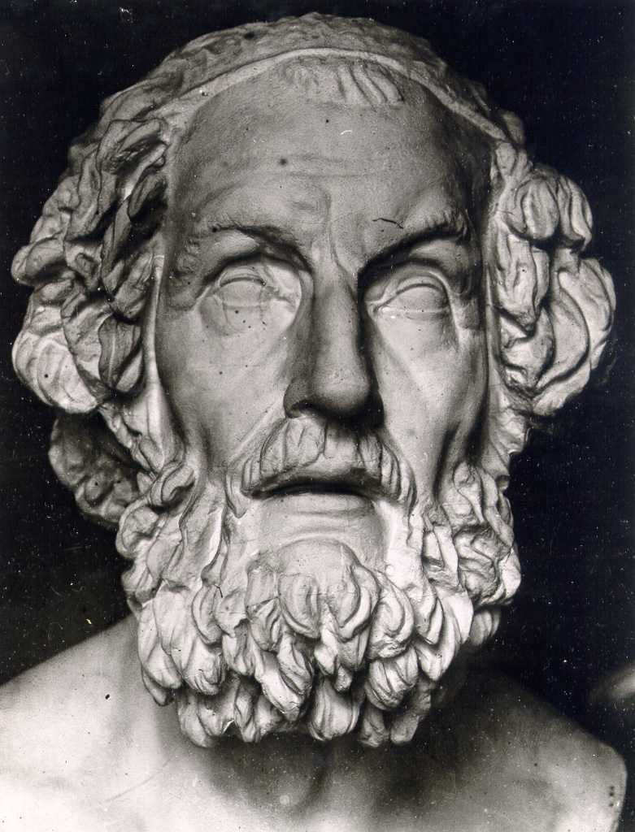
Происхождение термина
Название термина восходит к Гомеру, в поэмах которого ("Илиада" и "Одиссея") встречается следующее: "Он крылатое слово промолвил"; "Между собой обменялись словами крылатыми тихо". Гомер называл "крылатыми" слова потому, что из уст говорящего они как бы летят к уху слушающего.

Slide 8
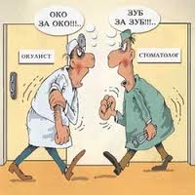
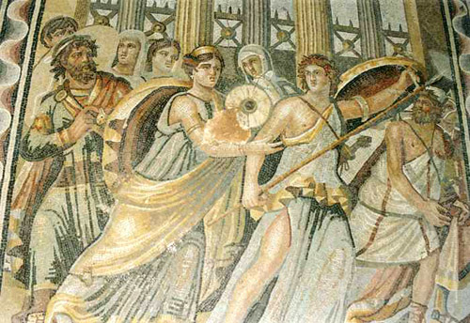
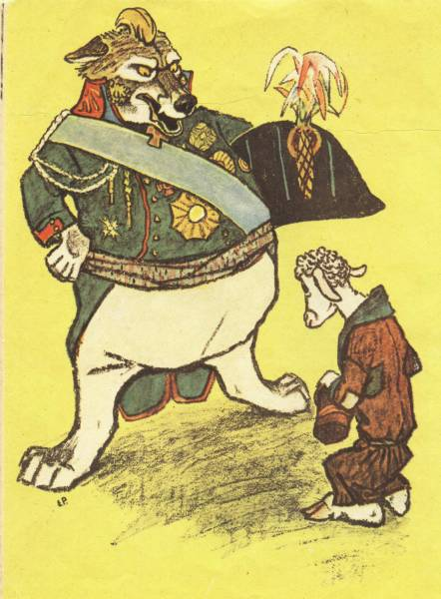
Источники крылатых выражений
Источниками крылатых выражений могут быть мифы, фольклор, литература, публицистика, мемуары, речи известных людей. Это могут быть цитаты или образные выражения, появившиеся на их основе.

Slide 9

Выражение
«крылатое выражение»
само по себе является
крылатым выражением

Slide 10
Классификация крылатых выражений
Выделим 7 типов крылатых выражений. Данная классификация не является полной, так как могла бы включать в себя также крылатые выражения, принадлежащие великим политикам, императорам, древнегреческим мыслителям и т.д. Подробно остановимся на древнерусских и современных, так как они кажутся наиболее интересными.

Slide 11
Классификация крылатых выражений
А)Библейские
Б)Из мифов
В)Книжные
Г)Исторические
Д)Современные
Е)Из СМИ
Ж)Юмористические

Slide 12
История возникновения некоторых крылатых выражений
Откуда взялись крылатые выражения? Мы используем их в речи, совсем не задумываясь об изначальном значении и происхождении. Почему последнее предупреждение именно китайское? И почему успешное дело должно выгореть? Всему есть историческое объяснение.
За каждым оборотом стоит либо значимое событие, либо реалии прошлого, либо вышедшее из употребления значение слова.

Slide 13
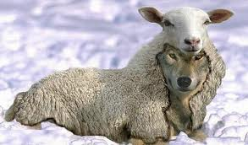
Библейские
Волк в овечьей шкуре
Выражение возникло из Евангелия: «Берегитесь лжепророков, которые приходят к вам в овечьей одежде, а внутри суть волки хищные». Лицемер, скрывающий дурные намерения под маской добродетели.

Slide 14
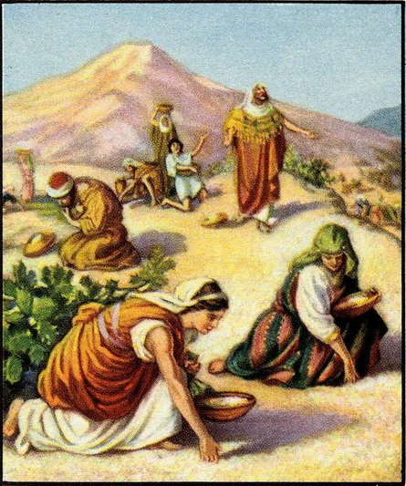
Библейские
Манна небесная
По Библии, манна – пища, которую Бог посылал иудеям каждое утро с неба, когда они шли пустыней в землю обетованную. Мы произносим выражение «манна небесная», когда нам необыкновенно везет или из ниоткуда приходит помощь.

Slide 15
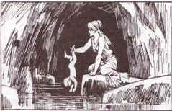
Из мифов
Ахиллесова пята
В греческой мифологии Ахиллес (Ахилл) - один из самых сильных и храбрых героев; он воспет в «Илиаде» Гомера. Мать Ахиллеса, морская богиня Фетида, чтобы сделать тело сына неуязвимым, окунула его в священную реку Стикс; окуная, она держала его за пятку, которой не коснулась вода, поэтому пятка осталась единственно уязвимым местом Ахиллеса, куда он и был смертельно ранен стрелой Париса. Возникшее отсюда выражение «ахиллесова (или ахиллова) пята» употребляется в значении: слабая сторона, уязвимое место.

Slide 16
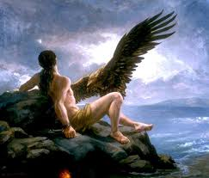
Из мифов
Прометеев огонь
Прометей в греческой мифологии - один из титанов; он похитил с неба огонь и научил людей пользоваться им, чем подорвал веру в могущество богов. За это разгневанный Зевс повелел Гефесту (богу огня и кузнечного искусства) приковать Прометея к скале; ежедневно прилетавший орел терзал печень прикованного титана. Возникшее на основе этого мифа выражение «прометеев огонь» употребляется в значении «священный огонь, горящий в душе человека, неугасимое стремление к достижению высоких целей в науке, искусстве, общественной работе». Образ Прометея является символом человеческого достоинства, величия.

Slide 17
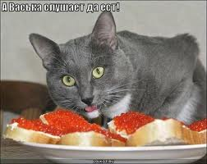
Книжные
А Васька слушает да ест
Цитата из басни И.А. Крылова "Кот и повар" (1813). Употребляется в значении: один говорит, а другой не обращает на него никакого внимания.

Slide 18
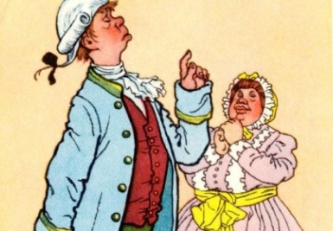
Книжные
Не хочу учиться, хочу жениться
Слова Митрофанушки из комедии Д. И. Фонвизина «Недоросль» (1783). Цитируется как иронический комментарий к настроениям праздных, ленивых, недалеких подростков, интересующихся лишь развлечениями.

Slide 19
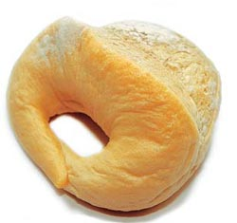
Исторические
Дойти до ручки
В Древней Руси калачи выпекали в форме замка с круглой дужкой. Горожане нередко покупали калачи и ели их прямо на улице, держа за эту дужку, или ручку. Из соображений гигиены саму ручку в пищу не употребляли, а отдавали её нищим либо бросали на съедение собакам. По одной из версий, про тех, кто не брезговал её съесть, говорили: дошёл до ручки. И сегодня выражение «дойти до ручки» значит совсем опуститься, потерять человеческий облик.

Slide 20
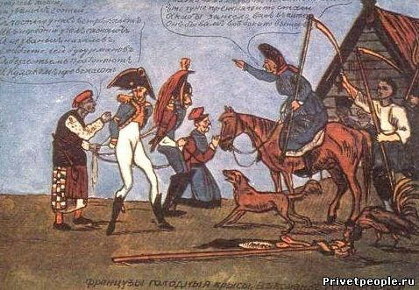
Исторические
Шаромыжники
Отечественная война 1812 года. Когда французы сожгли Москву и остались в России без пропитания, они приходили в русские деревни и просили пропитания «Ше ра ми» (дайте мне). Вот русские и стали их так называть.

Slide 21
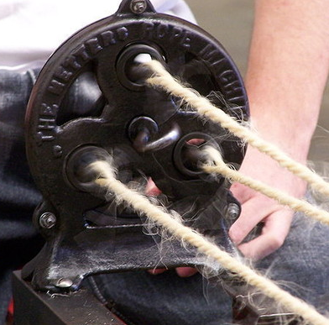
Исторические
Попасть впросак
Просаком раньше назывался специальный станок для плетения канатов и верёвок. Он имел сложную конструкцию и настолько сильно скручивал пряди, что попадание в него одежды, волос, бороды могло стоить человеку жизни. Именно от подобных случаев произошло выражение «попасть впросак», что сегодня означает «оказаться в неловком положении».

Slide 22
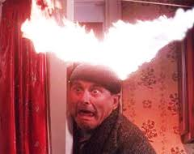
Исторические
На воре шапка горит
Восходит к рассказу о том, как знахарь уличил вора. Поиски краденого были безуспешными, тогда знахарь собрал вокруг себя толпу и крикнул с возвышения: «На воре шапка горит!” Вор схватился за шапку и тем самым выдал себя.

Slide 23
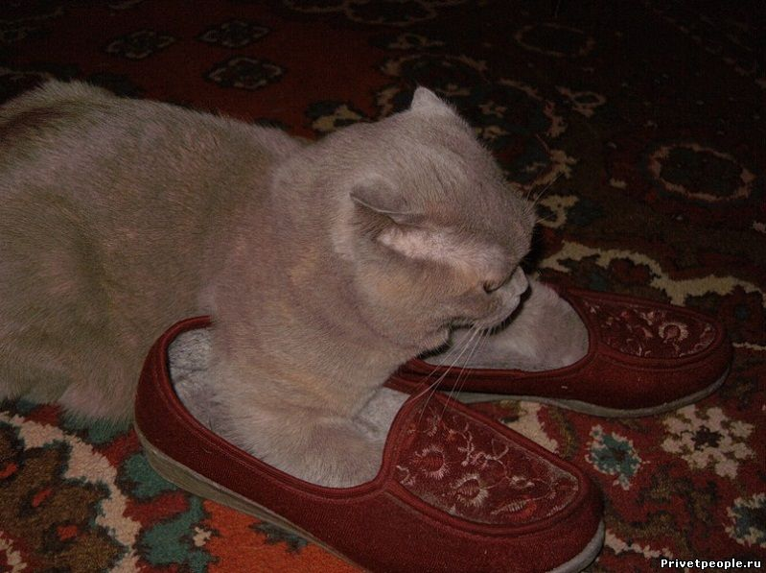
Современные
(появились в XX веке)
Кто первый встал, того и тапочки
Выражение вошло в русский язык в XX веке. Выражение появилось в многодетных семьях, в которых тапок не хватало на каждого ребенка. Поэтому тот, кто вставал раньше, надевал тапки и носил их, пока ими не завладевал другой ребенок таким же путем.

Slide 24
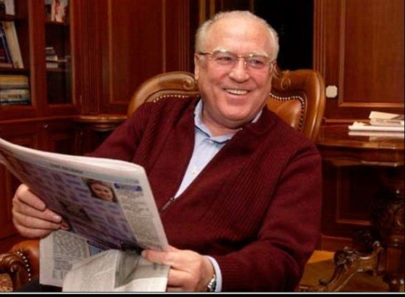
Современные
(появились в XX веке)
Хотели как лучше, а получилось как всегда
Фраза, которую произнёс Виктор Черномырдин, Председатель Правительства Российской Федерации 6 августа 1993 г. на пресс-конференции, рассказывая, как готовилась денежная реформа (обмен денег).

Slide 25
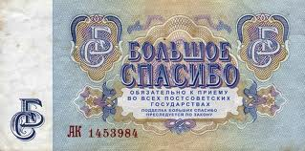
Современные
(появились в XX веке)
Спасибо в карман не положишь
Так говорят люди, которые кроме слова «спасибо» желают получить еще и материальное вознаграждение.

Slide 26
Современные
(появились в XX веке)
Последнее китайское предупреждение
В 1950—1960-х годах американские самолёты нередко нарушали воздушное пространство Китая с целью разведки. Китайские власти фиксировали каждое нарушение и всякий раз высылали по дипломатическим каналам «предупреждение» США, хотя никаких реальных действий за ними не следовало, а счёт таким предупреждениям вёлся на сотни. Такая политика стала причиной появления выражения «последнее китайское предупреждение», означающего угрозы без последствий.

Slide 27
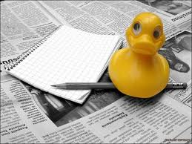
Крылатые выражения в СМИ
Газетная утка
«Один ученый, купив 20 уток, тотчас приказал разрубить одну из них на мелкие кусочки, которыми накормил остальных птиц. Несколько минут спустя он поступил точно так же с другой уткой и так далее, пока осталась одна, которая пожрала, таким образом, 19 своих подруг». Эту заметку опубликовал в газете бельгийский юморист Корнелиссен, чтобы поиздеваться над легковерием публики. С тех пор, по одной из версий, лживые новости называют «газетными утками».

Slide 28
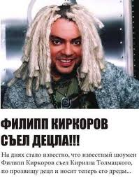
Крылатые выражения в СМИ
Желтая пресса
Одна американская газета пленила публику картинками, изображавшими невероятные приключения малыша, одетого в желтую рубашку. Соперничая с ней, другая газета тоже пустила на свои страницы такого же желтого мальчугана. Возникли спор и судебное дело между редакциями о праве на изображение желтого мальчика. В одном из журналов появилась негодующая статья, в которой печать, не стесняющаяся подобными способами "завоевывать" читателя, впервые была названа "желтой". Кличка привилась, и теперь "желтая пресса" означает всякую продажную газету, готовую действовать нечистыми способами, угождая читателям нелепыми бреднями, потворствуя плохим вкусам публики.

Slide 29
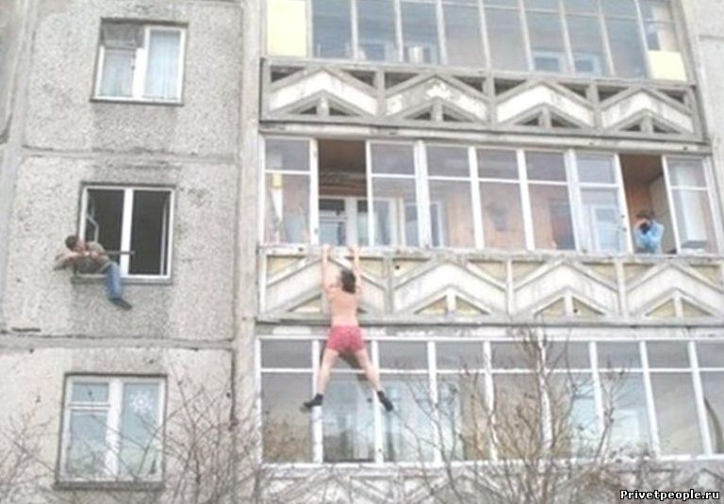
Юмористические
Впопыхах
Когда-то люди носили под одеждой своеобразные трусы с кружевами и рюшечками. Эти трусы назывались попыхи. В них люди и спали, потому что они были удобные. Как то раз во дворце, где жил король, случился пожар и естественно все стали выбегать в том, в чем спали, т.к это случилось рано утром. Выбегали они именно в этих самых попыхах. Отсюда и появилось выражение "впопыхах«.

Slide 30
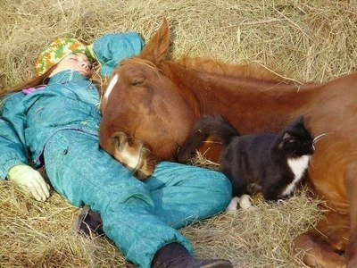
Юмористические
Конь не валялся
Так говорят, когда по каким-то причинам работа не то чтобы ещё не закончена, но даже и не начата. Коням перед работой нужно разминать мышцы после периода долгой неподвижности. Вот и начинают лошади, когда их выводят из стойла, кататься по земле. Кроме того, они, конечно, могут валяться, чтобы почесать себе части тела, зудящие от паразитов.

Slide 31
Практическая часть
Изучение знаний крылатых выражений
учащихся 5 класса

Slide 32

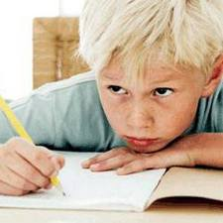
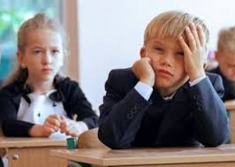
Ребятам 5 «А» класса было предложено принять участие в анкетировании на тему:
«Крылатые выражения»

Slide 33
Анкета
1.Обьясните значение следующих крылатых выражений:
Библейские:
- козёл отпущения,
- метать бисер перед свиньями,
- нести свой крест.
Из мифов:
- ахиллесова пята,
- авгиевы конюшни,
- олимпийское спокойствие.
Книжные:
- у сильного всегда бессильный виноват,
- а Васька слушает да ест,
- а ларчик просто открывался.
2. Какие еще крылатые выражения вы знаете?
3. Какие современные крылатые выражения вы употребляете в речи?
4. Для чего нужны крылатые выражения?

Slide 34
Результаты анкетирования:
В анкетировании принимали участие 24 человека - 100%.
Хорошо понимают смысл библейских выражений:
- «Козел отпущения» - 7 человек – 29% .
- «Метать бисер перед свиньями» - 2 человека – 8%.
- «Нести свой крест» - 12 человек - 50%.
Объяснили значение крылатых выражений из мифов:
- «Ахиллесова пята» - 17 человек – 71%.
- «Авгиевы конюшни» - 1 человек - 4%.
- «Олимпийское спокойствие» - 9 человек – 38%
Знают смысл книжных крылатых выражений:
- «У сильного всегда бессильный виноват» - 15 человек – 63%.
- «А Васька слушает да есть» - 7 человек – 29%.
- «А ларчик просто открывался» - 7 человек – 29%.

Slide 35
Результаты анкетирования
На вопрос «Какие еще крылатые выражения вы знаете?» ответили 15 человек – 63%.
С вопросом «Какие современные крылатые выражения вы употребляете в речи?» справились 2 человека – 8%.
На вопрос «Для чего нужны крылатые выражения?» дали ответ 11 человек – 46%.

Slide 36
Выводы по анкетированию
В целом около половины учащихся 5 "А" класса могут объяснить значение некоторых книжных, библейских крылатых выражений и из мифов. А вот с современными выражениями учащиеся не справились. Только двое смогли привести примеры современных крылатых выражений, употребляемых школьниками, что может косвенно свидетельствовать об обеднении речи пятиклассников.

Slide 37
Заключение

Slide 38
Есть изречения, заставляющие задуматься, есть фразы, заставляющие улыбнуться. Но самые лучшие - те, в которых соединяются улыбка и мысль. Думается, к таким можно отнести крылатые выражения.
Многие вошедшие в литературную речь выражения получили новое, не присущее их источнику значение. Например, выражения, возникшие из мифов, приобрели иной смысл, часто употребляются с иронией. Иногда трудно решить, принадлежит ли крылатое слово автору или же оно создано народом и только записано автором.
Крылатые выражения – это жемчужины мысли. Запас крылатых выражений очень велик. Они способствуют меткой, яркой, точной передаче мысли, обогащают речь, эмоционально окрашивая, преображая ее. Поэтому очень важно на уроках русского языка и литературы изучать историю происхождения крылатых выражений, объяснять их смысл, чтобы дети чаще использовали их. Это же подтверждается результатами исследования знания крылатых выражений учащихся 5 класса. К сожалению, школьники плохо знают крылатые выражения и практически не употребляют их в речи. Поэтому имеет смысл организовывать внеклассные мероприятия по данной теме, а также уделять ей особое внимание на уроках русского языка и литературы.

Slide 39
В итоге хотелось бы отметить, что работа над данной темой была очень интересной и познавательной!

Slide 40
Список используемых источников
1. Берков В. П. Большой словарь крылатых слов русского языка: 4000 единиц. - М.:Русские словари, АСТ, Астрель,2000. - 624с.
2. Васильев В. За словом в "карман"/ Валерий Васильев // Мир ПК. - 2004. - N 10. - С. 110-111
3. Крылатые слова из произведений русской литературы : справочник / [авт.-сост. Г. Л. Нефагина, В. А. Капцев, Э. Ю. Дюкова]. - Минск : ТетраСистемс, 2006. - 192 с.
4. Введенская, Л. А. Русский язык и культура речи : учеб. пособие для вузов / Введенская Л. А., Павлова Л. Г. - Ростов н/Д : Феникс, 2003. - 544с. - Библиогр.: с.497-500.
5. Розенталь Д. Э.Современный русский язык: [учеб. пособие]/ Д. Э. Розенталь, И. Б. Голуб, М. А. Теленкова. - М.:Рольф, Айрис-пресс,2000. - 448 с.
6. Русский язык и культура речи : практикум : учеб. пособие / под ред. В. И. Максимова. - М. : Гардарики, 2001. - 312с.
7. Лексические трудности русского языка: Около 13 000 слов: cловарь-справочник. - 2-е изд., стер. - М.:Русский язык,1999. - 586с.
8. Русский язык : учебник / под ред. В. И. Максимова. - М. : Гардарики, 2001. - 400 с. - (FUNDAMENTA). - Прил.: с. 275-394.
9. Ашукин Н.С., Ашукина М.Г. Крылатые слова. М.: Художественная литература, 1995.
10.Кун А.Н. Легенды и мифы Древней Греции. – Ф.: Мектеп, 1984
11. Рак И. Мифы и легенды Древней Греции. – М.: Стрекоза-ПРЕСС, 2006
12.Я познаю мир: Детская энциклопедия. – М.:ТКО «АСТ», 1996
13.http://myfhology.narod.ru – Мифологическая энциклопедия
14.http://www.ellada.spb.ru – Древняя Греция
15.http://www.hellados.ru – Эллада: Мифология Древней Греции
16.http://www.dennimm.narod.ru - Фразеологизмы
17.http://ru.wikipedia.org
18.http://www.Aphorisme.Ru. greatmind.info

Slide 41
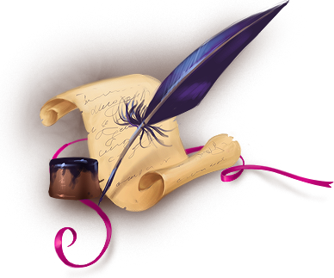
Спасибо за
внимание!!!

